Slide 1
Муниципальное автономное учреждение дополнительного образования «Дворец творчества детей и молодёжи» отдел «Пластические искусства»
Арт-мастерская педагога дополнительного образования
Татьяны Сергеевны
Крашенинниковой

Slide 2
Слово "decoupage" происходит от французского «вырезать». Соответственно, «техника декупажа» – это техника украшения, декорирования с помощью вырезанных бумажных мотивов.
Оформление элементов интерьера в технике «декупаж» восходит к XVII веку. Именно тогда широко применялось наклеивание бумажных аппликаций на мебель, полы, стены, так, что покрытые лаком аппликации выглядели как рисунки.

Slide 3
Используя технику декупаж можно оформить практически всё, что подскажет Вам фантазия: цветочные горшки, вазы, тарелки, стаканы, разделочную доску.
Можно добавить неповторимые штрихи в интерьер, оформив диванную подушку, скатерть, салфетки и тому подобное. Главное, что все изделия получаются красивые и необычные, созданные теплотой человеческих рук.

Slide 4
Цель:
Распространение педагогического опыта путем прямого комментирования показа приемов и методов работы, участникам арт-мастерской на примере изготовления
декоративной тарелки в технике «обратный декупаж»

Slide 5
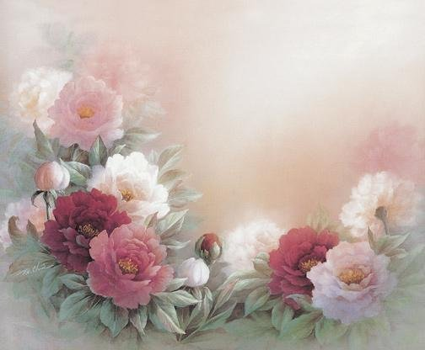
Немного истории.
Предметы c использованием основных методов техники "декупаж" были найдены ещё в 12-м веке в Китае. Дальнейшее распространение техника получила в Италии, постепенно охватив всю Европу. Современное название этот вид рукоделия получил во Франции в 17-м - 18-м веках от слова decouper - "вырезать".
Техника декупаж пользовалась большой популярностью среди многих знаменитостей, включая Марию Антуанетту, мадам де Помпадур, и Бо Бруммелл.

Slide 6
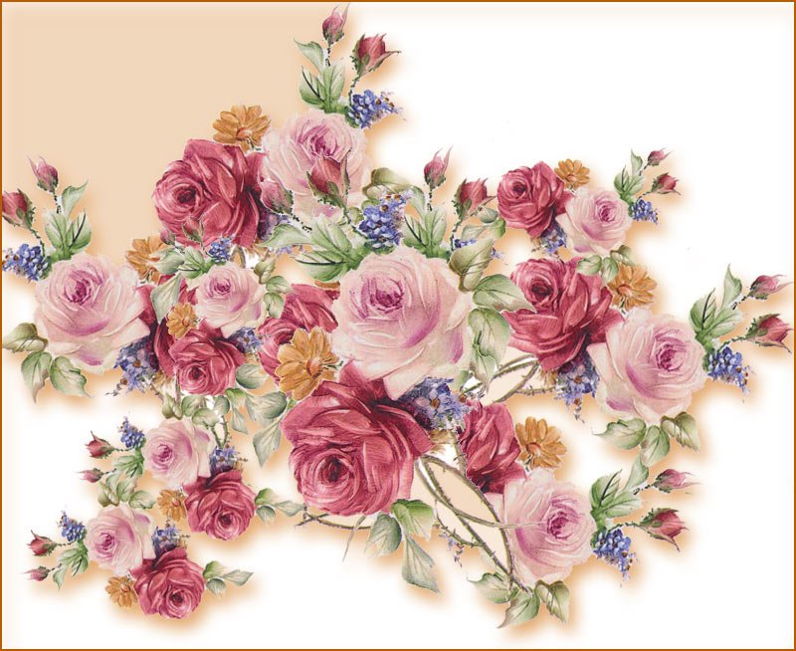
В семнадцатом веке последним писком моды была расписная восточная мебель, покрытая лаком. Однако позволить себе такую мебель мог далеко не каждый. И европейцы нашли выход.
Европейские ремесленники сами стали делать лакированную мебель.
Они приклеивали различные картинки и покрывали во много слоев лака. Это производило полное впечатление рисунка, нанесенного на предмет.

Slide 7
Разновидности декупажа
Традиционный;
из салфеток
С использованием синтетических материалов
Из тканей и на тканях
Объемный декупаж

Slide 8
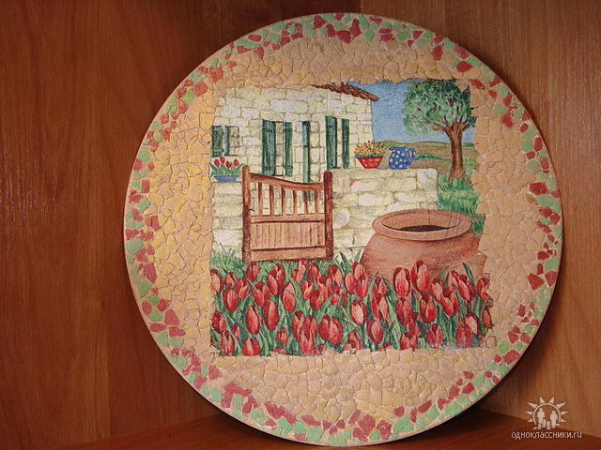
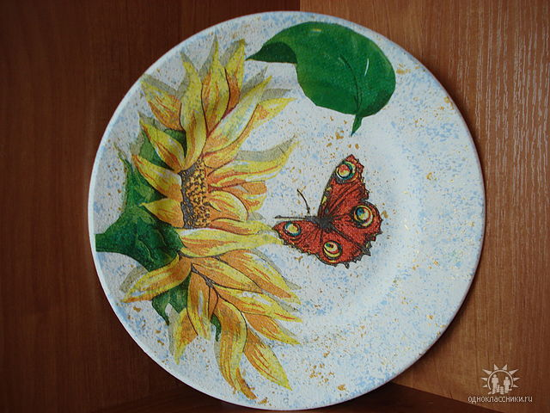
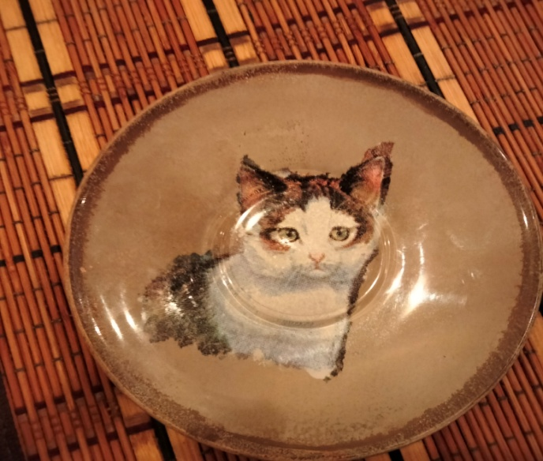
«Тарелки»

Slide 9
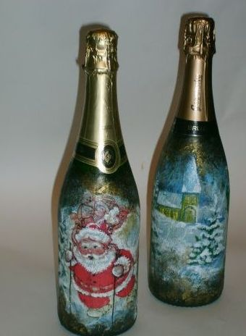
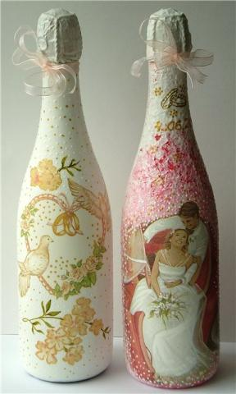
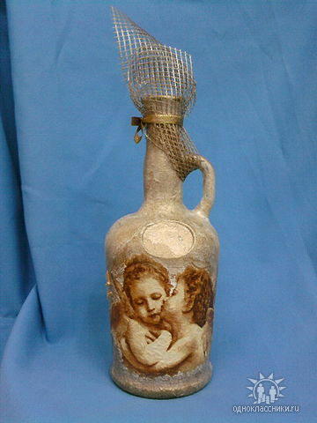
«Бутылки»

Slide 10
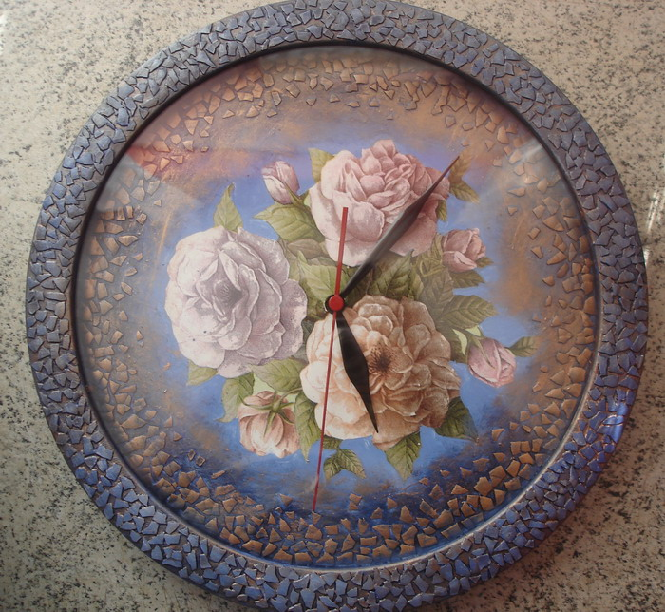
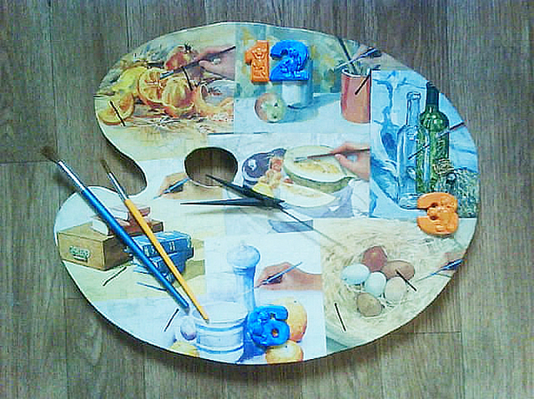
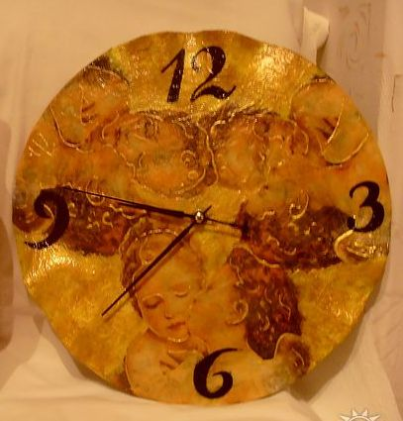
«Часы»

Slide 11
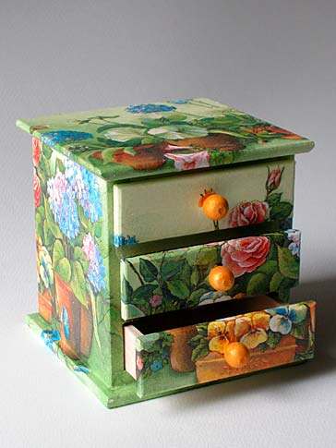
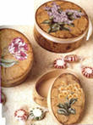
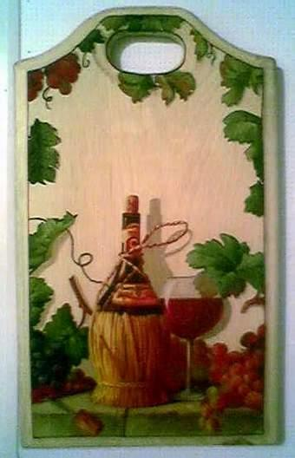
«Другие поверхности»

Slide 12
Материалы
и
инструменты

Slide 13
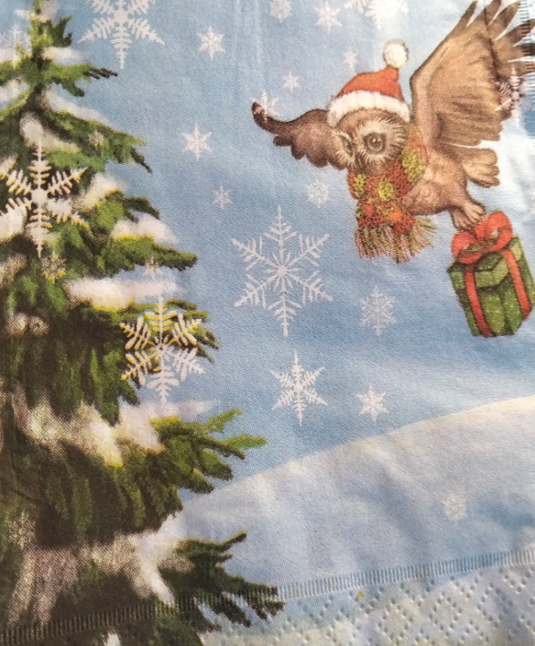
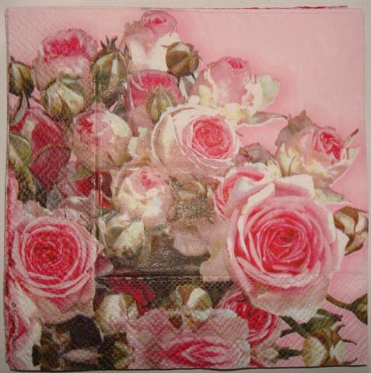
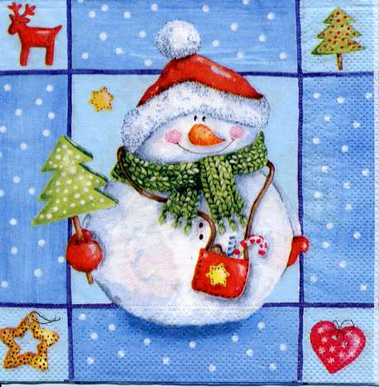
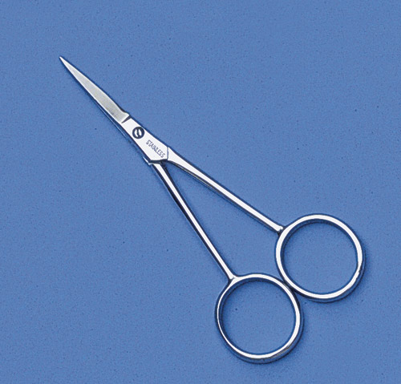
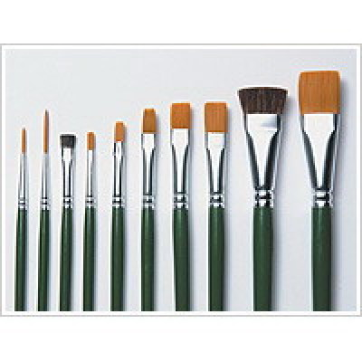
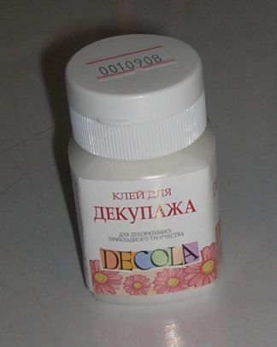
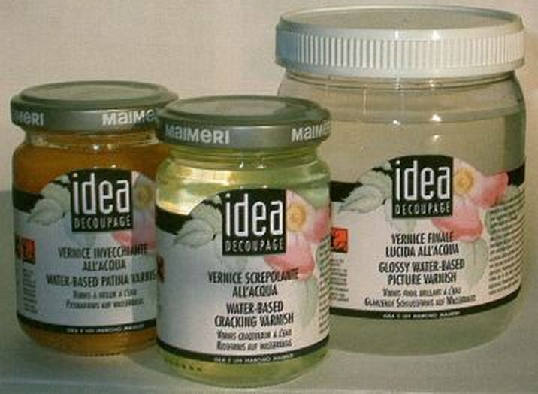
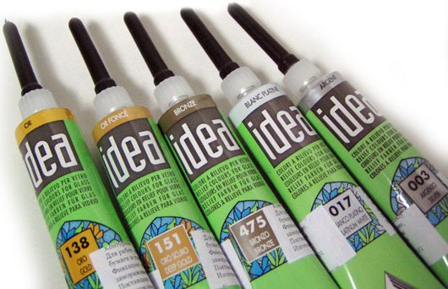

Slide 14
Объект декорирования- прозрачная, стеклянная тарелка
Салфетки для декупажа, декупажная карта или распечатка;
Ножницы;
Кисточки;
Клей для декупажа;
Лак для декупажа;
Вам могут пригодиться:
Акриловые краски;
Лаки с разными свойствами;
Вспомогательные материалы для обработки поверхности;
Контуры по стеклу.

Slide 15
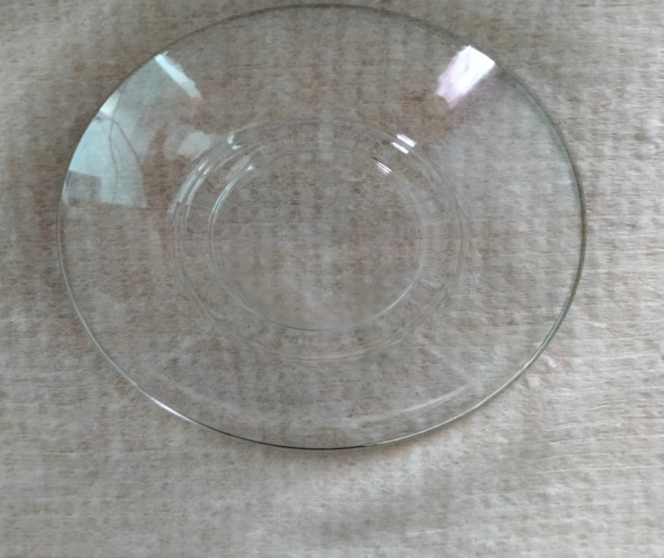
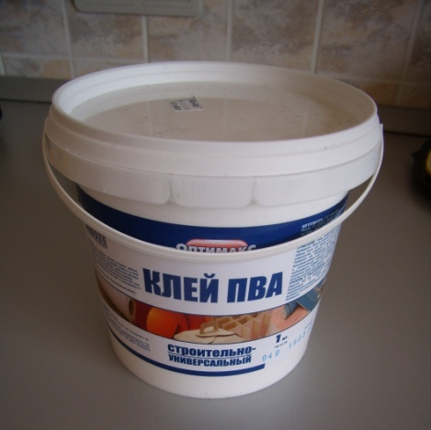
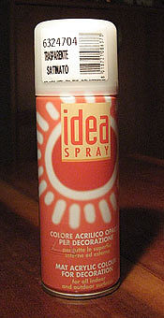
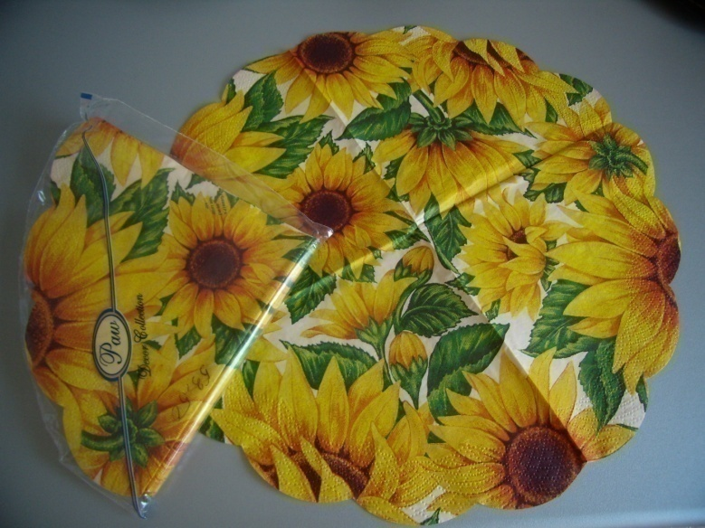
Материалы и инструменты

Slide 16
Техника безопасности :
Во время работы необходимо соблюдать правила безопасного труда:
При работе с красками, лаками и клеем:
Работать с красками, лаками и клеем следует только в хорошо проветриваемом помещении. Проветривать помещение до и после работы.
Не работать вблизи открытого огня.
Будьте осторожны и аккуратны при использовании клея, красок и лака. Работать на столе, покрытом целлофановой клеенкой.
После работы убрать клей, краску и лак, убедившись в том, что их упаковка герметично закрыта.
При попадании клея на руки тщательно вымыть их водой. При попадании краски и лака на кожу очистить руки при помощи ватного тампона, пропитанного растительным маслом, а затем тщательно вымыть водой с мылом.

Slide 17
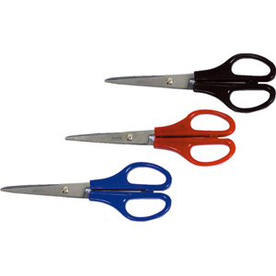
Правила техники безопасности при работе с ножницами
1. Использовать ножницы следует строго по назначению.
2. При падении ножниц не надо пытаться их поймать, во избежание травмирования.
3. Используя ножницы, нужно держать их острыми концами от себя.
4. Не размахивать руками, если там находятся ножницы.
5. Ножницы кладите кольцами к себе.
6. Не оставляйте ножницы раскрытыми.

Slide 18
ТЕХНИКА ВЫПОЛНЕНИЯ ДЕКУПАЖА
Вырезаем(отрываем)понравившейся мотив салфетки;
с салфетки снимает верхний слой;
помещаем салфетку на обратную поверхность;
обильно намазываем клеем;
если рисунок простоват, дорабатываем его;
после высыхания клея закрепляем результат при помощи лака.

Slide 19
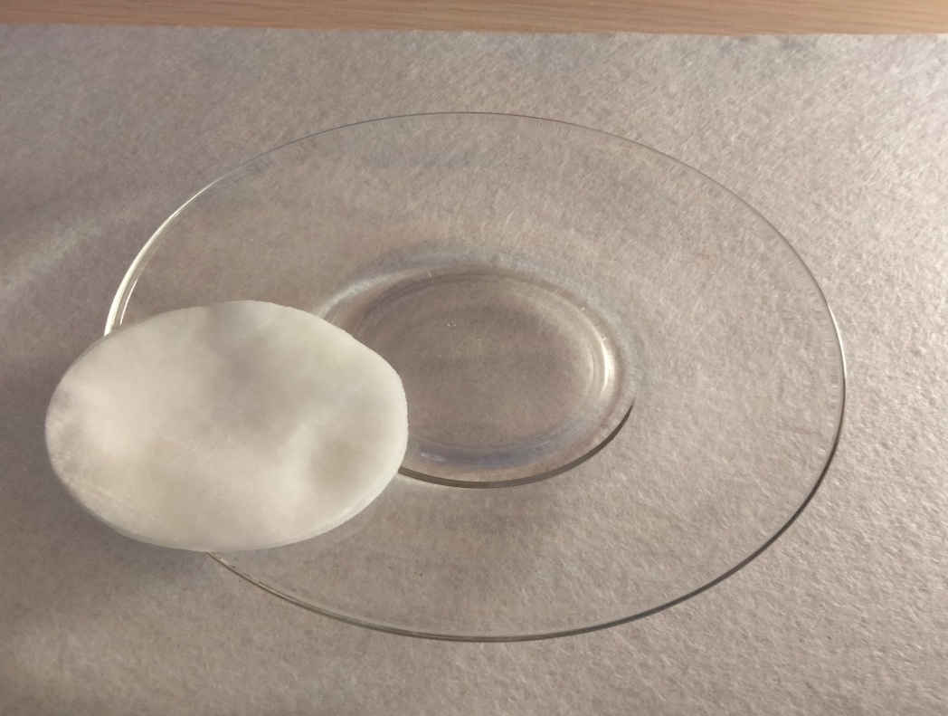
Технология изготовления
Обезжириваем тарелку, протерев её спиртом или ацетоном.

Slide 20
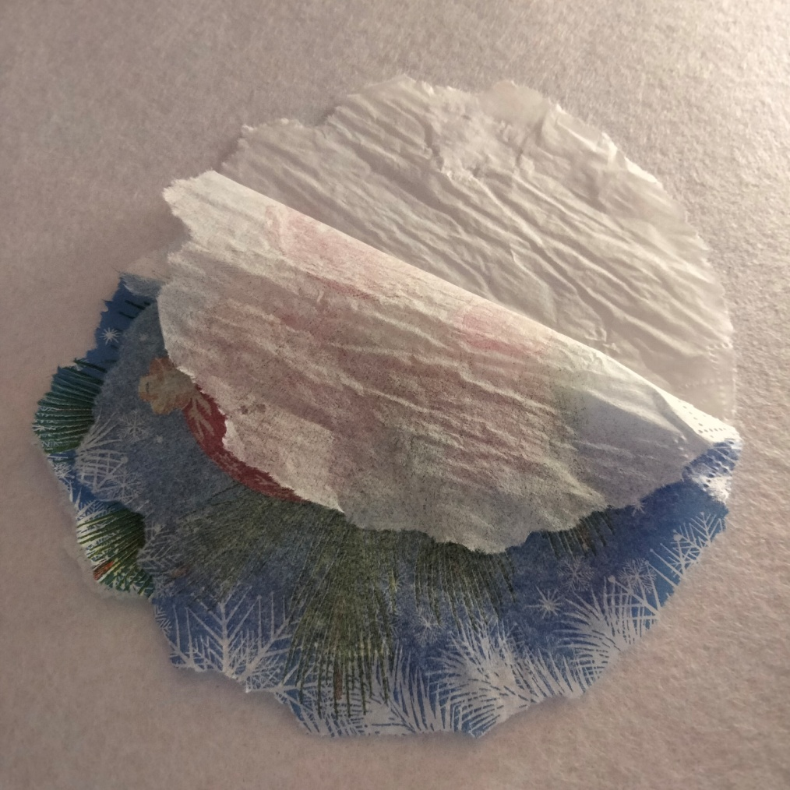
Технология изготовления
Вырезаем(отрываем) мотив салфетки, отделяем верхний слой.

Slide 21
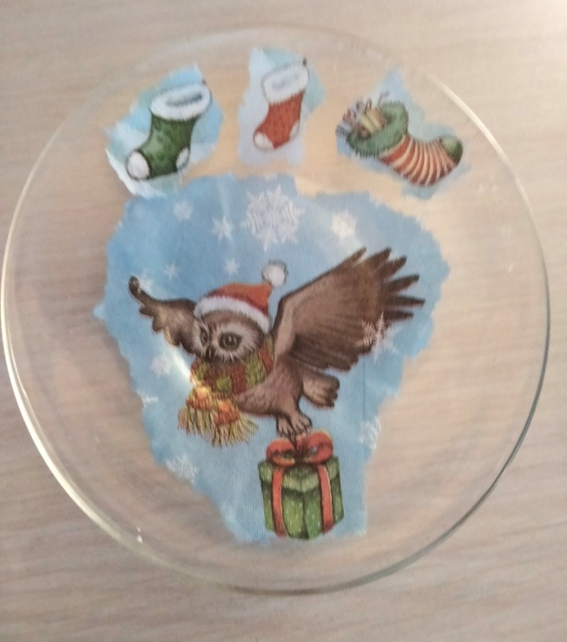
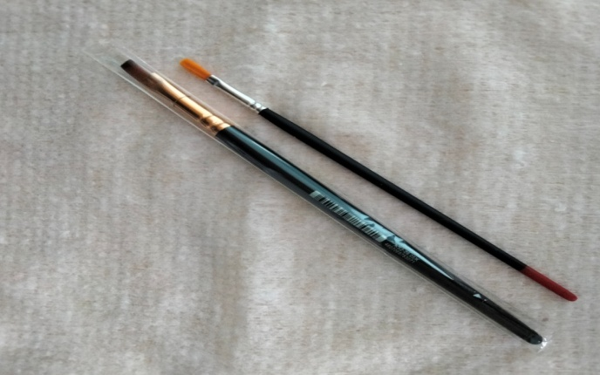
Технология обратного декупажа
Прикладываем мотив салфетки на обратную сторону тарелки и приклеиваем , разглаживая кисточкой от середины к центру.

Slide 22
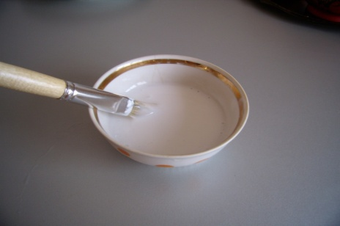
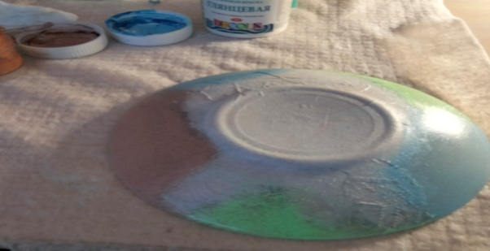
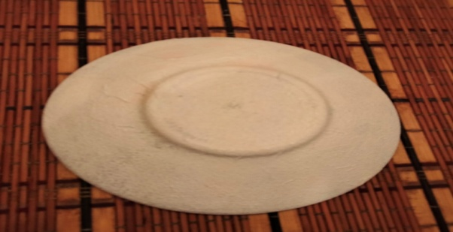
Технология изготовления
-Загрунтуем мотив тарелки белой акриловой краской
-Дополняем незагрутованные поверхности оттенками из основного рисунка.
-Загрунтовываем всю поверхность.
Предварительная просушка на всех этапах!

Slide 23
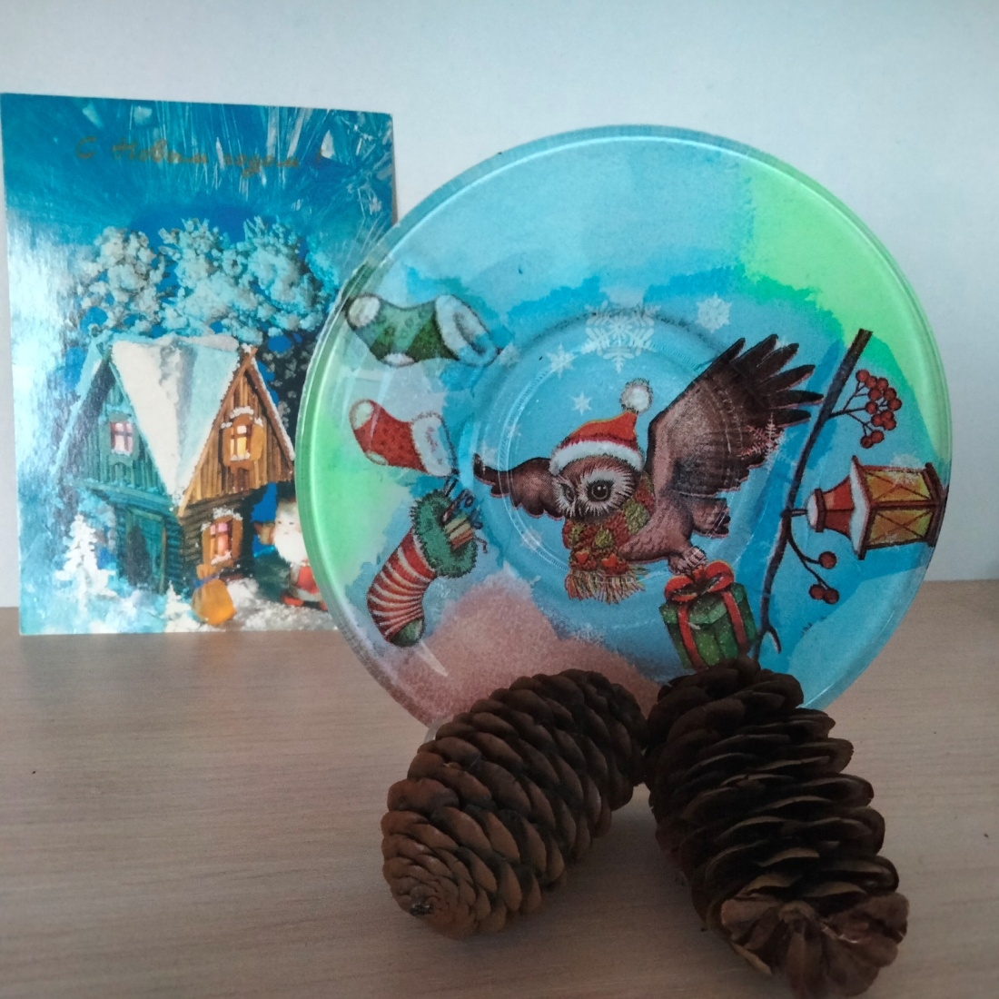
Технология изготовления
Декоративная тарелочка готова!

Slide 24
Спасибо за внимание!

